Slide 1
A közösségi portálok (és használatuk)
Téma: Közösségi portálok használata
Iskola: Berzeviczy Gergely Két Tanítási Nyelvű Közgazdasági SZKI
Szerző: Felkészítő tanár: Ivánka Iván Richárd Orosz Miklós

Slide 2
Internet: az egész világot behálózó számítógépes hálózatok összessége. Korunk egyik legfontosabb és nélkülözhetetlen eszköze.
Az internetről (elmélet: internet, a hálózat)
?!
Alapja az TCP/IP protokollstruktúra, jelentése: átviteli vezérlő protokoll/internet protokoll.
(internetwork = hálózatok közötti)
(protokoll = egy egyezmény/szabvány, mely leírja, hogy a hálózat résztvevői miképp tudnak egymással kommunikálni)

Slide 3
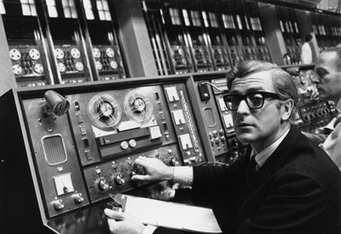
Az internetről (gyakorlat: internet, a fegyver)
Elődje: az ARPANET (hidegháborús amerikai védelmi projekt, 1969)
Alapja: többközpontú, csomagkapcsolt hálózati kommunikációs rendszert (NCP protokoll).
20 év múlva felváltja a TCP/IP.
(NCP protokoll = Network Control Protocol: hálózatvezérlési protokoll)

Slide 4
A közösségi portál (avagy a Webközösség)
Interneten keresztül érhetőek el, és sok csoportosítás lehetséges. Lehet nyelv, cél, felépítés, lefedettség szerint – de a lényeg bennük az ember.
Céljuk a kommunikáció növelése és az emberek informálása magukról, az alábbiakon keresztül:
személyiség – hírnév – jelenlét a világban
kapcsolatok – ismerősök csoportosítása beszélgetések – adatok megosztása

Slide 5
Az e-etikett (a digitális együttélés szabályai)
Ha egy ‘normál’ közösségben be kell tartani bizonyos illemszabályokat és erkölcsi szabályokat, akkor egy online világban miért ne kéne?
A normák hasonlóak, de mégsem ugyanazok.
A napszaknak, embertársnak, helynek és témának megfelelően kell beszélni (viselkedni), függetlenül a tértől.

Slide 6
Az e-etikett (a digitális együttélés szabályai)
Az e-etikett íratlan könyvének néhány cikkelye:
Nem csak azért vagy felelős, amit magadról írsz, hanem azért is, amit másokról megtudsz.
Névvel vállald a közösségi oldalakon a jelenlétedet, ne élj vissza anonimitással a weben.
Tartsd szem előtt, hogy a közösségi oldalakon fenn lehet leendő tanárod, főnököd, anyósod.
A közösségi felületeken sokszor nem csak ismerőseidhez, hanem az egész világhoz szólsz. Légy tisztában azzal, hogy kivel osztod meg a különböző tartalmaidat!
Nem szégyen visszautasítani egy bejelölést, és nem szégyen megszüntetni egy barátságot.

Slide 7
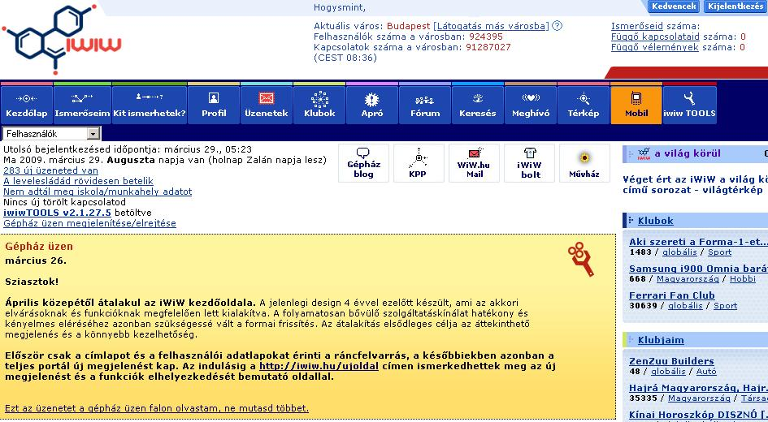
iWiW (az első magyar közösségi portál)
Felhasználószám:
2008-ban meghaladta a 4 milliót. Jelenleg 4,5 millióra becsülik.
Leírása:
Az első magyar közösségi portál, mely 2002-ben alapult WiW néven. 4 év alatt a leglátogatottabb magyar weboldal.
Felépítése:
a regisztráció ingyenes és meghívóhoz kötött
adatlapokon /profilokon/ találhatóak az adatok
csak magánszemélyek regisztrálhatnak
(profil = a tér/oldal, amely a felhasználó adatait, anyagait tartalmazza)

Slide 8
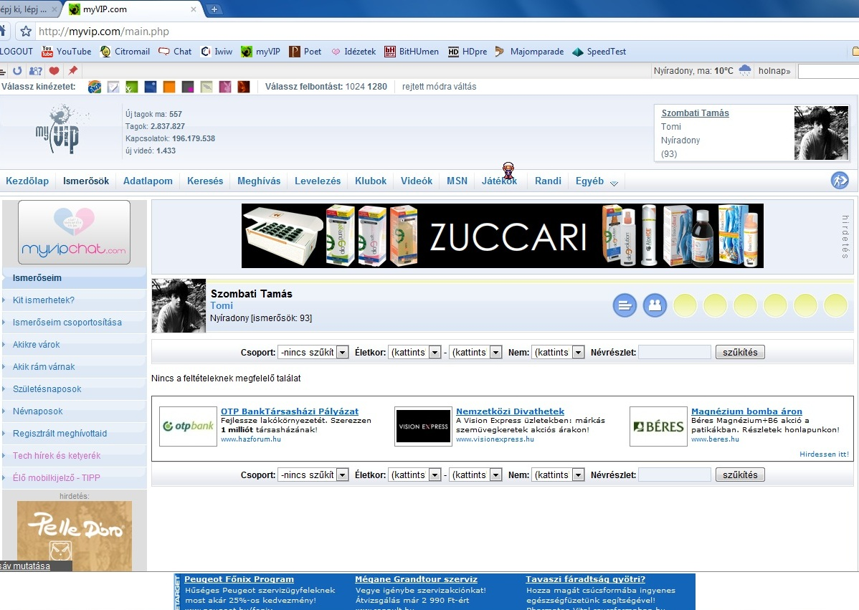
myVIP (az újgenerációs IWIW)
Felhasználószám:
2011. 01. 25.-én (az oldal szerint) pontosan 2.892.414 tag.
Leírása:
Létrehozásakor (2006) már ismerős rendszer, ám szélesebb körű multimédia támogatással és klubrendszerrel bővítve.
Felépítése:
a regisztráció ingyenes és meghívóhoz kötött
adatlapokon találhatóak az adatok
csak magánszemélyek regisztrálhatnak

Slide 9
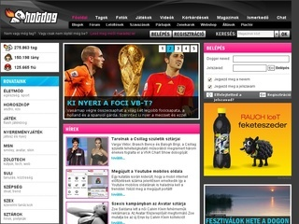
HotDog (a magyar ifjúság közösségi portálja)
Felhasználószám:
2011. 01. 25.-én (az oldal szerint) pontosan 250.025 tag.
Leírása:
A HotDog alapításától (2005) fogva a 14-29 korosztályt célozta és célozza meg.
Felépítése:
a regisztráció ingyenes és szabad
profilokon találhatóak az adatok
csak magánszemélyek regisztrálhatnak

Slide 10
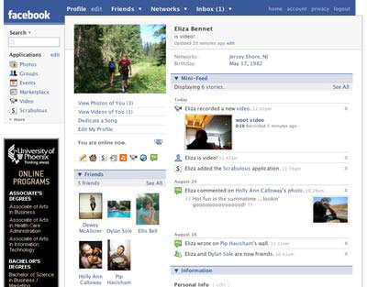
Facebook (a lájk hazája)
Felhasználószám:
2011 januárjában több mint 600 millió felhasználó.
Leírása:
2004-ben négy Harvard hallgató alapította szociális háló kísérletként, majd kinőtte ezdett.
Felépítése:
a regisztráció ingyenes és szabad
profilokon találhatóak az adatok (üzenőfallal)
magánszemélyek, közszereplők, együttesek és vállalkozások is regisztrálhatnak

Slide 11
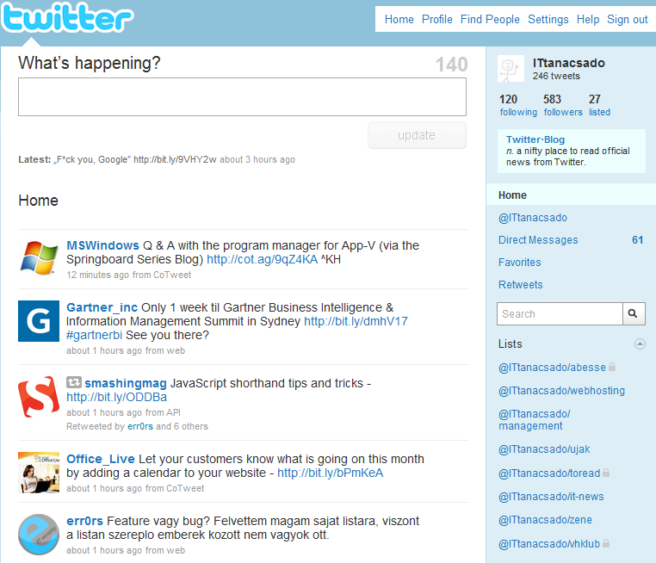
Twitter (SMS az interneten)
Felhasználószám:
2010 júliusában meghaladta a 180 milliót, jelenleg kb. 190 millió.
Leírása:
SMS hosszúságú és formájú szövegeket küldhetnek és fogadhatnak a felhasználók. Hivatalos szervek is használják.
Felépítése:
a regisztráció ingyenes és szabad
kis összegzőkön találhatóak az adatok
magánszemélyek, közszereplők, együttesek és vállalkozások is regisztrálhatnak

Slide 12
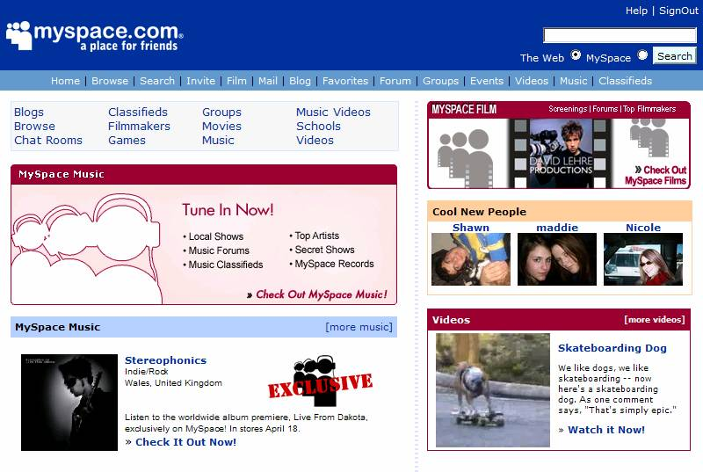
MySpace (én és a zene)
Felhasználószám:
2011 júniusában közel 66 millió felhasználó
Leírása:
2003-ban két eUniverse alkalmazott, Thomas Anderson és Christopher DeWolte alapította.
Felépítése:
a regisztráció ingyenes és szabad
profilokon találhatóak az adatok (üzenőfallal)
magánszemélyek, komikusok, filmkészítők és zenészek regisztrálhatnak

Slide 13
Beépülésük (avagy lájkolod?)
Ahogy az internetet is több mint 4 milliárdan látogatják világszerte, úgy az nagy hatást is gyakorolt mindennapi életünkre.
Példák:
e-kereskedelem,
netes marketing,
információforrás,
nyelvbe épülés,
stb.
Teljesen új piacokat, üzleti módszereket, életmódot generálnak.
Házi feladat a következő órára:„Guglizz rá Petőfi Sándor verseire és lájkold azokat, melyek hexameterben íródtak.
(guglizni = internetes keresőt használni) (lájkolni = valamit kedvelni)

Slide 14
Veszélyek I. (szorgos töltögető = célpont?)
Te is áldozatul eshetsz például identitás-eltulajdonításnak, bankszámla leszívásának, stb.
Gondold át, hogy milyen képet osztasz meg másokkal!
Tény: Évente körülbelül 15 millió ember esik áldozatul személyiségazonosság-lopásnak.
Fontold meg, hogy milyen adatot adsz ki! Gondosan válogass! (értsd: egy online játékhoz nincs szükség édesanyád nevére).

Slide 15
Veszélyek II. (ismerkedés - vagy nem?)
Te is áldozatul eshetsz egy beteg ember cselekvéseinek a virtuális térben, hisz mindennapjaid része.
Óvatosan és mértékkel ismerkedj!
Tény: Korunkban egyre nagyobb mértéket ölt a e-pedofilizmus, amely nem feltétlen a kisebb korosztályokat, hanem a tinédzsereket is érinti.
Ez vonatkozik a való életre is! (értsd: barátom ismerőse nem biztos, hogy ismerős barát).

Slide 16
Veszélyek III. (mindent megosztani = nem lájk?)
Te is áldozatul eshetsz a Facebook-függőségnek, ami a valódi kapcsolataidat tönkreteheti.
Tény: A Facebook-generáció tagjainál a kábítószer-függőségről való leszokásánál tapasztaltakhoz hasonló tünetek testi és lelki jelentkezhetnek, ha akár egyetlen napra megfosztják őket az internet, a mobiltelefon, a televízió és a rádió használatától.
Éld az életed a való térben! (értsd: hívd el egy kávéra, státusz lekérdezés helyett).

Slide 17
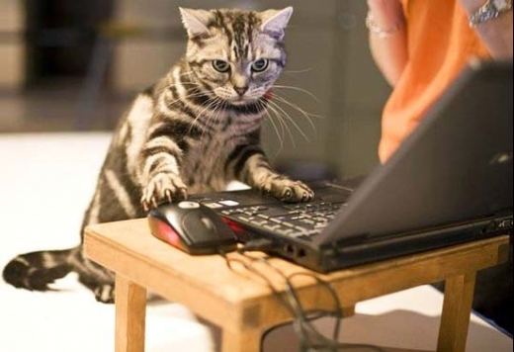
Összefoglalva (itt a vége…vagy mégsem?)
Megtanultuk, (hogy)…
…mi az az internet és hogy relatíve új.
…mi a TCP/IP és az NCP protokoll.
…milyen tükröt állít elénk a profilunk.
…milyen erkölcsi normák vannak a kibertérben.
…milyen szempontok alapján lehet összehasonlítani az egyes közösségi portálokat.
…három fő magyar és nemzetközi közösségi portál leírását, dióhéjnyi történetét.
…milyen hatásai vannak mindennapi életünkre a közösségi portálok (élete).
…milyen főbb veszélyei vannak a közösségi portálok használatának és ezek kapcsán miről érdemes tudni.

Slide 18
Köszönöm a figyelmet!

Slide 19
Felhasznált (és ajánlott) irodalom:
http://hu.wikipedia.org/wiki/Iwiw
http://hu.wikipedia.org/wiki/Myvip
http://en.wikipedia.org/wiki/Facebook
http://en.wikipedia.org/wiki/Myspace
http://en.wikipedia.org/wiki/Twitter
http://hu.wikipedia.org/wiki/Internet
http://hu.wikipedia.org/wiki/TCPIP
http://hu.wikipedia.org/wiki/Protokoll_%28informatika%29
http://www.myvip.com
http://www.iwiw.hu
http://www.myspace.com
http://www.facebook.com
http://www.twitter.com
http://www.hotdog.hu
http://www.standard-team.hu/facebook-kozossegi-portal.html
http://www.abfox.eu/kozossegi-portalok-magyarorszag.html
http://www.maximanet.hu/cikk.php?id=3&cid=4321
http://www.standard-team.hu/kozossegi-portal-szotar.html
http://computer.howstuffworks.com/internet/social-networking/networks/facebook1.htm
http://computer.howstuffworks.com/internet/social-networking/networks/twitter.htm
http://www.technet.hu/hir/20091104/szemelyiseglopas_-_mi_az/
http://webcache.googleusercontent.com/search?q=cache:J_8alv8k6gIJ:www.identitytheft.info/victims.aspx+identity+theft+on+net+statistic&cd=3&hl=hu&ct=clnk&gl=hu&client=firefox-a
http://en.wikipedia.org/wiki/Social_web
http://nol.hu/noller/elfajulhat_a_facebook-fuggoseg
http://life-style.hu/techno/20110105_kabitoszer_facebook_fuggoseg.aspx

Slide 20
Felhasznált képanyag:
1. dia: www.szentimre.hu/wp-content/uploads/2009/10/facebook.jpg
http://www.flsheriffs.org/content/44/Image/TwitterLogo.jpg
http://www.cod7.hu/wp-content/uploads/2010/04/myvip.jpg
http://tiptv.lapunk.hu/tarhely/tiptv/kepek/iwiw_logo.jpg
http://image.hotdog.hu/_data/members0/740/128740/images/hotdog%20logo.gif
http://www.globalindiatech.com/images/social_portal.jpg
2. dia: http://dunaharasztima.hu/wp-content/uploads/2010/07/internet.png
3. dia: http://static.howstuffworks.com/gif/arpanet-5.jpg
4. dia: http://www.weblapmost.hu/wp-content/uploads/2010/09/varaljay_social_network.jpg
5. dia: http://soxialmedia.com/wp-content/uploads/2010/09/netiquette.jpg
http://blogs.telestream.net/screenflow/wp-content/uploads/2011/01/shutterstock_56085223_oops-640x580.jpg
6.dia: http://blogs.telestream.net/screenflow/wp-content/uploads/2011/01/shutterstock_56085223_oops-640x580.jpg
7. dia: http://egyszerugyorsreceptek.com/wp-content/uploads/2010/12/iwiw_logo_side.png
http://api.ning.com/files/hi6CSAurTAdT*GSoi3*zOiNrMzmkjScDzUVLZHocoRmIs2ZuIzOLiAY4VcH2P0QAA6xa0fkhcTgJx*ehoAl6LVNJWjB5PZr4/Iwiw.JPG
8. dia: http://logout.hu/dl/upc/2010-04/160468_myvip.jpg
http://tulpa.lapunk.hu/tarhely/tulpa/kepek/myvip_logo.jpg
9. dia: http://themecraft.net/wwwdata/thumbs/h/hotdog.hu.jpg
http://sites.google.com/site/stajergabor/hotdog.JPG
10. dia: http://static.howstuffworks.com/gif/facebook-2.jpg
http://www.facebook.com
11. dia: http://it-tanacsado.hu/wp-content/gallery/postimages/twitter.png
http://www.twitter.com
12.dia: http://publishing2.com/images/MySpaceHomePage.jpg
http://gadishamia.files.wordpress.com/2007/11/army-facebook.jpg
http://facebook.com
13.dia: http://likesirl.com/images/logo.png
http://twitter.com
14.dia: http://www.freeonlinepoker.hu/kepek/Bonitas_Poker/bonitas_help_2.jpg
http://myspace.com
15.dia: http://techsafekids.com/wp-content/uploads/2010/09/tsk_computer-300x252.jpg
16.dia: http://m.blog.hu/va/vadkeletibolcs/image/facebook.jpg

